Slide 1
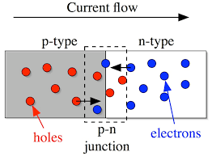
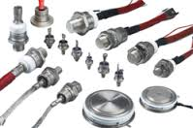
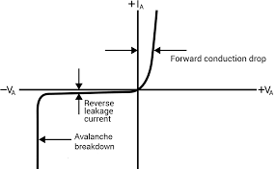
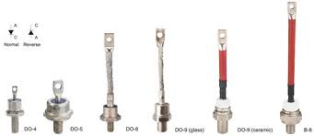
DIODOS DE POTENCIA
Sus características son similares a las de un diodo común: conduce en un solo semiciclo.
El paso de un estado a otro (Directa - Inversa) no es instantáneo y en elevadas frecuencias se limita su utiilización según el tiempo de recuperación en inversa.
En cuanto a los márgenes de funcionamiento, las técnicas de fabricación de diodos han avanzado hasta un nivel que pueden soportar 5000 V en inversa, y corrientes por encima de 3000 A en directa.
Curva volt-ampere

Slide 2
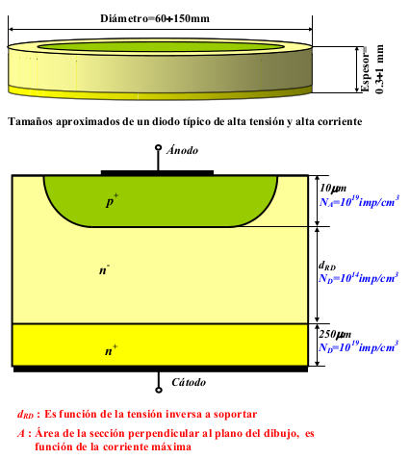
ESTRUCTURA DE LA PASTILLA SEMICONDUCTORA
En polarización inversa, la región de la unión es más extensa y permite soportar tensiones elevadas.
En polarización directa, el área transversal amplia permite conducir grandes niveles de coriente.

Slide 3
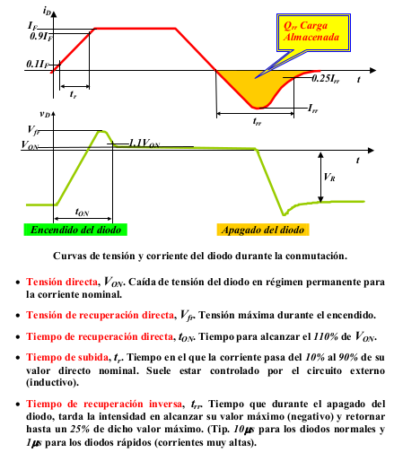
CARACTERÍSTICAS DINÁMICAS

Slide 4
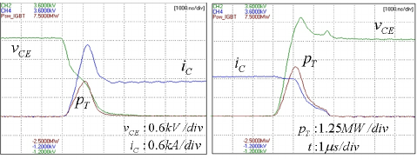
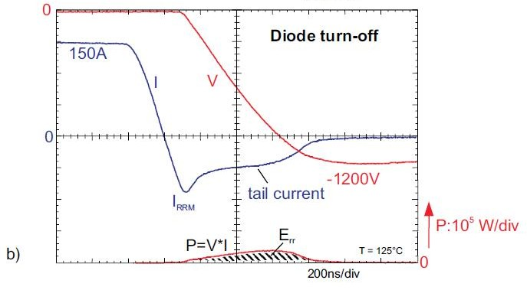
POTENCIA DISIPADA EN EL DIODO (Pérdidas)
La potencia instantánea, p(t)=v(t).i(t), suele ser mayor
durante la conmutación.
Las pérdidas aumentan con:
- La intensidad de corriente.
- La pendiente de la intensidad.
- La frecuencia de conmutación.
- La tensión inversa aplicada.
- La temperatura de la unión.

Slide 5
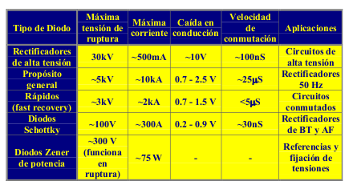
TIPOS DE DIODOS
El diodo común presenta un elevado tiempo de recuperación en inversa, (tipicamente 25µs) y se utiliza en bajas frecuencias (50Hz, 60Hz).
Los diodos de barrera Schottky tienen un menor tiempo de recuperación en inversa. Pueden conducir hasta 300 A pero soportan bajas tensiones inversas.
Los diodos Fast Recovery (de recuperación rápida) pueden conducir varios cientos de amperes y soportan tensiones de hasta 3000 V.
Pero necesitan circuitos
auxiliares de protección,
especialmente con cargas
inductivas.

Slide 6
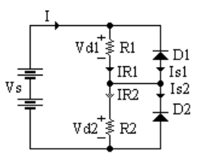
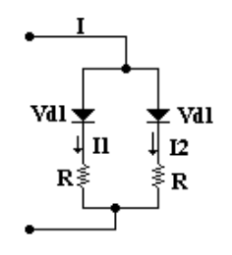
ASOCIACIÓN DE DIODOS
Para tensiones inversas mayores a lo que soporta un diodo, pueden colocarse 2 o más diodos en serie,
aunque si presentan características inversas muy distintas pueden quemarse. Pueden protegerse con resistencias en paralelo a los diodos.
Para soportar mayores corrientes en directa que la máxima admitida por el diodo, pueden colocarse 2 o más diodos en paralelo. Para evitar que las corrientes sean desparejas pueden acompañarse por resistencias pequeñas en serie con cada uno, (aunque perdemos potencia en las resistencias, equilibramos las caídas de tensión de cada rama.

Slide 7
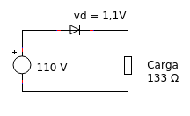
PROBLEMA:
En el circuito de la figura calcular:
a)- La potencia útil del circuito (potencia en la carga).
b)- La potencia disipada (perdida) en el diodo.
c)- El rendimiento o eficiencia del circuito.
Rta:
a) P. útil = 89,2 W
b) Pérdidas = 0,9 W
c) Eficiencia = 99 %

